Slide 1
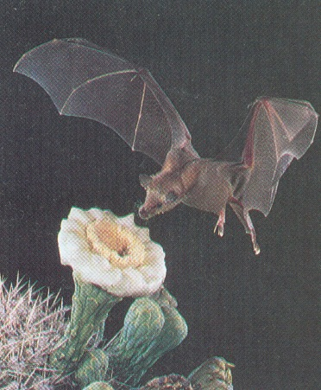
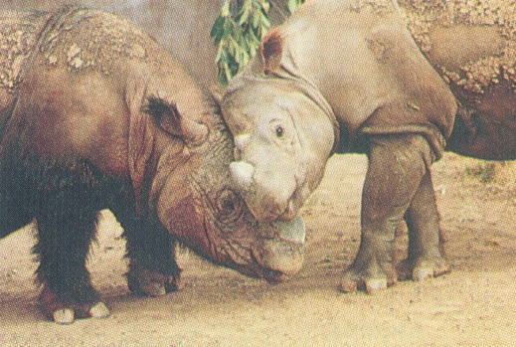
第6节 声波 地震波
Sound Wave and Earthquake Wave
声波的分类
名称
次声波(infrasound)
可闻声波(audible sound)
超声波(ultra
sound)
微超声波(micro ultra
sound)
频率(Hz)
波长(air)
10⁻⁴ 10⁻² 10⁰ 10² 10⁴ 10⁸ 10¹⁰ 10¹²
诊断超声
diagnostic ultrasound
10⁶
17 m 1.7 cm 0.68 μm
地震波

Slide 2
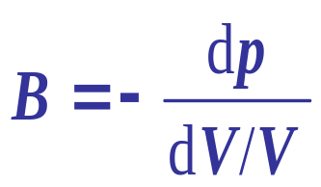
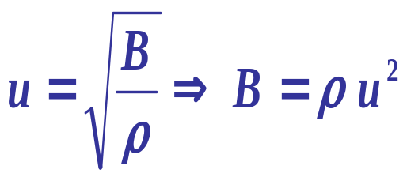
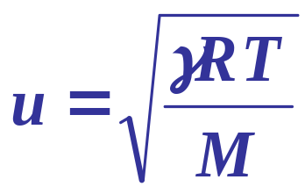
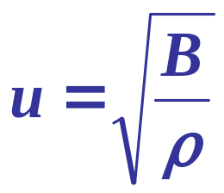

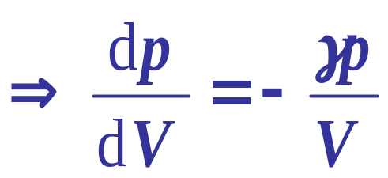
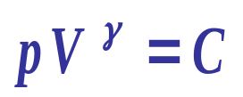

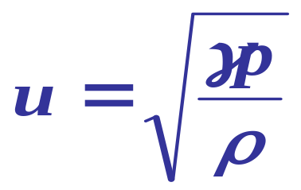
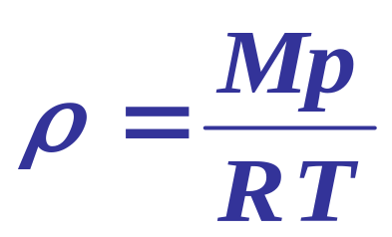

一、声压和声强(sound pressure and intensity)
1. 声速 (speed of sound)
体变弹性模量
(1) 对纵波:
(u_{固}﹥u_{液}﹥u_{气})
(2) 随温度而变: u=(331+0.6t℃) m·s⁻¹
(3) 假如声波在空气中的传播过程可看作绝热过程

Slide 3
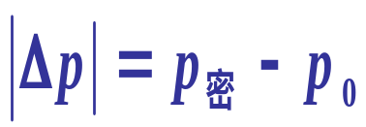
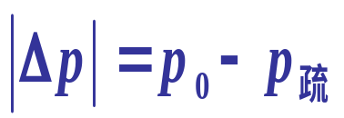
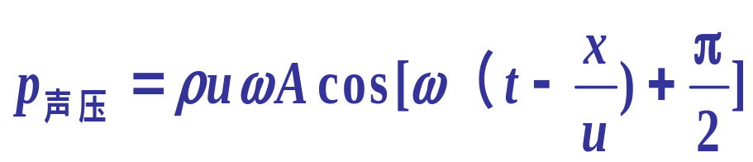
2. 声压
(1) 声场 (sound field)
声波传播的空间称为声场, 描述声场中某处的物理特性, 常用声压、声强和声阻抗进行量度.
(2) 声压:声波在传播时，介质中各质元之间的相互挤压或拉伸会引起各质元所在处压强的变化。某一时刻在介质的某处，有声波传播时的压强(p)与无声波传播时的静压强(p₀)之差，称为声压。
Δp = p−p₀
附：声压公式推导
声压:

Slide 4
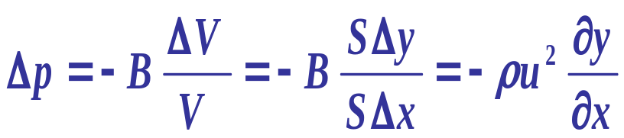
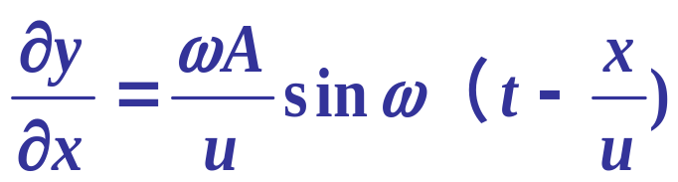
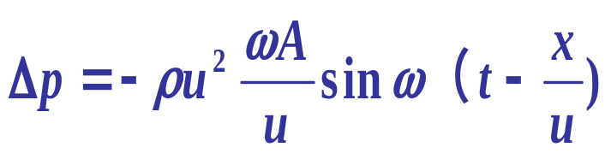
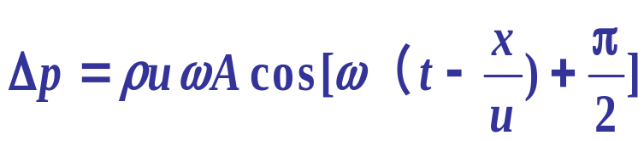
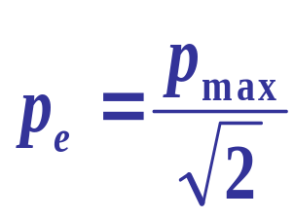
附：声压公式推导
S
x
x+Δx
y=Acosω(t －x/u)
y
y+Δy
声压:
单位: Pa
声压幅值(pressure amplitude): p_{max} =ρuωA
有效声压 ( effective pressure ):

Slide 5
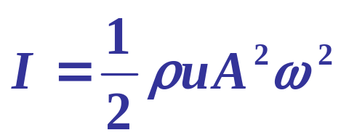
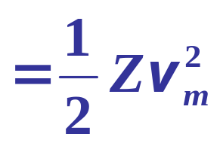
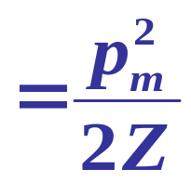
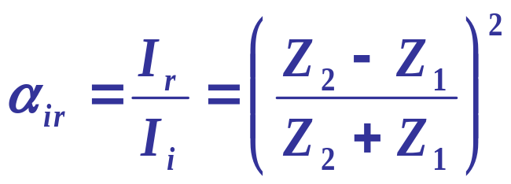
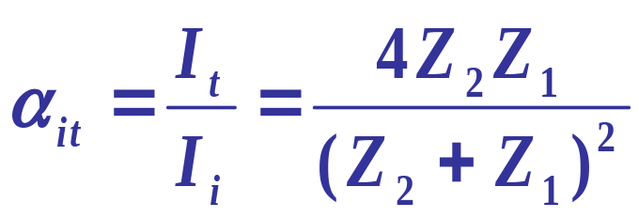
3. 声阻抗(acoustical impedance): p_{max}=p_{m}=ρuωA=Zv_{m}
Z=ρu, 即媒质密度ρ与声波在媒质中传播速度u 的乘积,
是用来表示媒质传播声波能力特性的一个重要物理量.
单位：kg/(m²⋅s)
4. 声强(sound intensity):
即波的强度
5. 声强 I、声阻Z 和声压p 的关系:
6. 声强反射系数(reflection coefficient of sound intensity)
7. 声强透射系数(permeation coefficient of sound intensity)

Slide 6
几种介质中的声速和声阻抗
媒质 | u (m/s) | ρ (kg/m³) | Z [kg/(m²·s)]
空气 | 3.32×10² (0℃) | 1.29 | 4.28×10²
 | 3.44×10² (20℃) | 1.21 | 4.16×10²
水 | 14.8×10² (20℃) | 988.2 | 1.48×10⁶
脂肪 | 14.0×10² | 970 | 1.36×10⁶
脑 | 15.3×10² | 1020 | 1.56×10⁶
肌肉 | 15.7×10² | 1040 | 1.63×10⁶
密质骨 | 36.0×10² | 1700 | 6.12×10⁶
钢 | 50.5×10² | 7800 | 39.4×10⁶

Slide 7
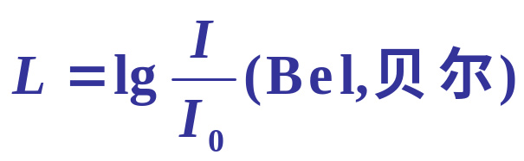
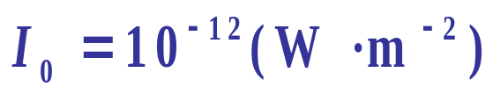
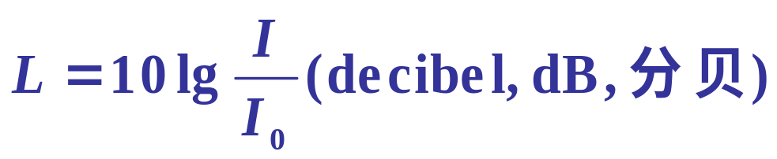
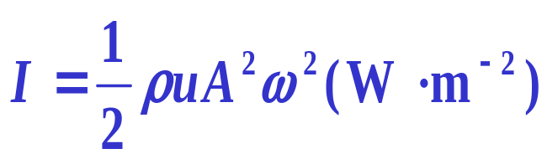
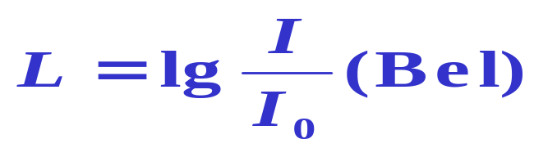
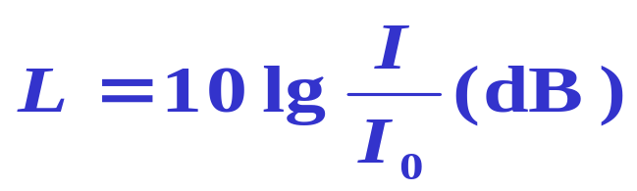
二、声强级和响度级
1. 声强级(Intensity Level)
1000Hz 10⁻¹²~1 W·m⁻² 相差 10¹²倍，无法分辨
10⁻¹² 10⁻¹¹ 10⁻¹⁰ 10⁻⁹ …… 1
0 1 2 3 …… 12
0 10 20 30 …… 120

Slide 8
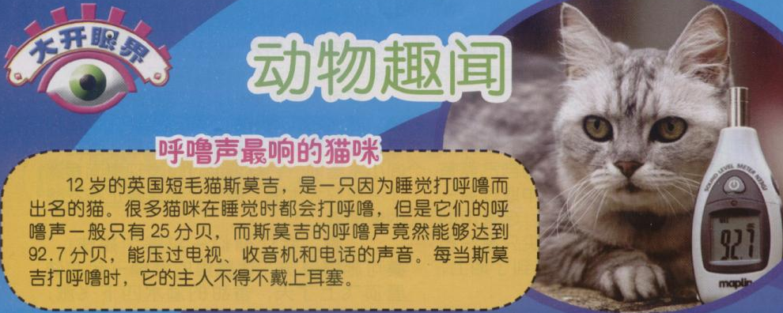
几 种 声 音 的 声 强 及 声 强 级 数
声 音 声 强 I ( W· m ^{–2} ) 声强级 L (dB)
闻阈 I₀ 10 ⁻ ¹² 0
正常呼吸 10 ⁻ ¹¹ 10
悄悄话 10 ⁻ ¹⁰ 20
室内正常谈话 3×10 ⁻ ⁶ 65
大声喊叫 10 ⁻ ⁴ 80
重型卡车 10 ⁻ ³ 90
电动切草机 10 ⁻ ² 100
摇滚乐 0.3 115
痛阈 1 120
伤害人体 10 130

Slide 9
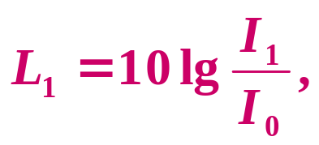
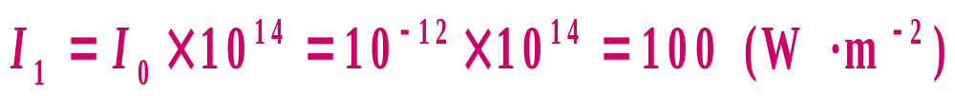
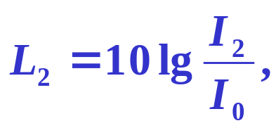
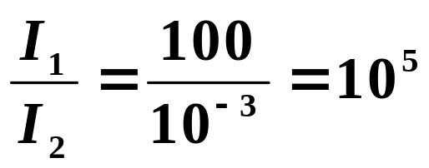
“吾乃燕人张翼德也，谁敢与我决一死战!”
例 《三国演义》中有大将张飞喝断当阳桥的故
事。假设张飞一声怒吼的声强级为140 dB ，而一名
普通士兵大喝一声的声强级为90 dB，那么张飞的一
声怒吼相当于多少名士兵同时大喝一声呢?
解: 假设张飞一声怒吼的声强为I₁ ，而一名普通士
兵大喝一声的声强为I₂，根据声强级公式, 有：
张飞一声怒吼的声强相当于十万士兵大喝一声的声强.

